Slide 1
Estadística y modelos predictivos
Santiago Caño Muñiz
All models are wrong, but some are useful
George Box

Slide 2
El ciclo investigador
2
El primer paso para tener una intuición es observer los datos
Información
Explorar
Abstraer
Validar

Slide 3
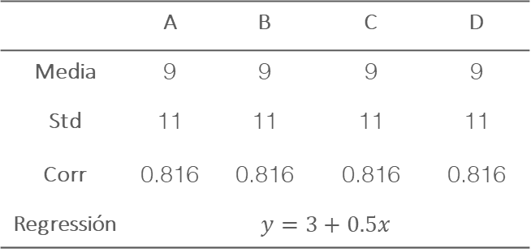
La medida
3
Estadísticos descriptivos
x | y | x | y | x | y | x | y
10 | 8.04 | 10 | 9.14 | 10 | 7.46 | 8 | 6.58
8 | 6.95 | 8 | 8.14 | 8 | 6.77 | 8 | 5.76
13 | 7.58 | 13 | 8.74 | 13 | 12.74 | 8 | 7.71
9 | 8.81 | 9 | 8.77 | 9 | 7.11 | 8 | 8.84
11 | 8.33 | 11 | 9.26 | 11 | 7.81 | 8 | 8.47
14 | 9.96 | 14 | 8.1 | 14 | 8.84 | 8 | 7.04
6 | 7.24 | 6 | 6.13 | 6 | 6.08 | 8 | 5.25
4 | 4.26 | 4 | 3.1 | 4 | 5.39 | 19 | 12.5
12 | 10.84 | 12 | 9.13 | 12 | 8.15 | 8 | 5.56
7 | 4.82 | 7 | 7.26 | 7 | 6.42 | 8 | 7.91
5 | 5.68 | 5 | 4.74 | 5 | 5.73 | 8 | 6.89
Sumario de los datos
 | A | B | C | D
Media | 9 | 9 | 9 | 9
Std | 11 | 11 | 11 | 11
Corr | 0.816 | 0.816 | 0.816 | 0.816
Regressión | $$y=3+0.5x$$

Slide 4
La medida
4
El primer paso para tener una intuición es observer los datos
x y grupo lugar
1: 2 7 b Mexico
2: 2 13 b Mexico
3: 4 22 a España
4: 4 25 b Mexico
5: 5 14 a Mexico
---
296: 96 578 b Mexico
297: 98 295 a Mexico
298: 98 598 b España
299: 99 297 a Mexico
300: 100 604 b Mexico
Notes:
La forma en la que elegimos representar nuestras ideas será determinante en el impacto de nuestro mensaje. Orientarán al lector u oyente en una u otra dirección

Slide 5
La medida
5
El primer paso para tener una intuición es observer los datos
x y grupo lugar
1: 2 7 b Mexico
2: 2 13 b Mexico
3: 4 22 a España
4: 4 25 b Mexico
5: 5 14 a Mexico
---
296: 96 578 b Mexico
297: 98 295 a Mexico
298: 98 598 b España
299: 99 297 a Mexico
300: 100 604 b Mexico

Slide 6
La medida
6
El primer paso para tener una intuición es observer los datos
x y grupo lugar
1: 2 7 b Mexico
2: 2 13 b Mexico
3: 4 22 a España
4: 4 25 b Mexico
5: 5 14 a Mexico
---
296: 96 578 b Mexico
297: 98 295 a Mexico
298: 98 598 b España
299: 99 297 a Mexico
300: 100 604 b Mexico

Slide 7

Proyectar una idea
7
La gramática de los gráficos
x y grupo lugar
1: 2 7 b Mexico
2: 2 13 b Mexico
3: 4 22 a España
4: 4 25 b Mexico
5: 5 14 a Mexico
---
296: 96 578 b Mexico
297: 98 295 a Mexico
298: 98 598 b España
299: 99 297 a Mexico
300: 100 604 b Mexico
Aes(
X =
Y =
col =
fill =
size =
label =
Linetype =
Datos
Proyección
Geometría
Estética
Notes:
La gramática de los gráficos [], será la herramienta que nos ayude a traducir nuestras abstracciones mentales en representaciones visuales.
La estructura básica de ggplot se organiza a través de “capas” que se asiente una encima de otra
Primero entran los datos
Luego, elegiremos como proyectar las variables
Y cual será su forma visual
Por último, tendremos infinidad de opciones para retocar los gráficos

Slide 8
Proyectar una idea
8
ggplot, la gramática de los gráficos
ggplot(data = …,
mapping = aes(…)) +
geom_*() +
stat_*() +
facet_*()
La información que queremos representar
Las coordenadas de representación (x, y…)
La forma (puntos, líneas, polígonos..)
Transformaciones estadísticas
Como los datos se dividen en subgrupos
Notes:
La función básica de la librería ggplot2 es ggplot
Como hemos visto lo primero en entrar serán los dats
En el argumento mapping = introduciremos las variables deseadas mediante la función “aes()” de aesthetic
A partir de aquí, empezaremos a añadir capas con el operador +, siendo la más relevante la geometría
Además, las funciones stat_ nos permite representar modelos de regresión sencillos
Finalmente, las funciones de teselado “facet_” facilitan la división de los datos en subgrupos.

Slide 9
Proyectar una idea
9
Representaciones univariantes
ggplot(d, aes(x = y)) +
geom_histogram(fill = "cornflowerblue",
col = "gray80")
ggplot(d, aes(sample = y)) +
geom_qq(col = "cornflowerblue") +
geom_qq_line(distribution = qnorm)
Notes:
Histograma
Gráfico de quantiles

Slide 10
Proyectar una idea
10
Variables categóricas, divisiones por grupos
ggplot(d, aes(x = grupo, y = y)) +
geom_bar(stat = "identity",
fill = "cornflowerblue")
ggplot(d, aes(x = grupo, y = y)) +
geom_boxplot(fill = "cornflowerblue")
Notes:
Diagrama de cajas y bigotes vs barras
Estos gráficos ilustra muy bien el constraste entre grupos. Si el numero excede los 10, probablemente será complicado apreciar la diferencia.

Slide 11
Proyectar una idea
11
Percepción visual
0
1
2
3
4
…
Posición
Color
Texto/Etiquetas
Forma
Tamaño/Área
España
México

Slide 12
Proyectar una idea
12
Percepción de contraste

Slide 13
Proyectar una idea
13
Gráfico cartesiano
ggplot(d,
# Los parametros en aes() representan variables
aes(x = x, y = y, col = grupo)) +
# Geometria de puntos
geom_point(
# Los parámetros fuera de aes() quedan fijos
# Tamaño size = 2,
# Forma shape = 16,
# Transparencia alpha = 0.5,
show.legend = TRUE) +
# Regresión simple
stat_smooth(method = "lm") +
labs(title = "Mi titulo") +
theme_bw(base_size = 20)

Slide 14
Proyectar una idea
14
Regresión simple
ggplot(d, aes(x = x, y = y)) +
geom_point() +
stat_smooth()
ggplot(d, aes(x = x, y = y,) +
geom_point(aes( col = grupo) ) +
stat_smooth(method = "lm")
Notes:
Mencionar, especificar los argumentos por separado

Slide 15
Proyectar una idea
15
Gráfico X-Y + Color + Regresión
ggplot(d, aes(x = x, y = y, col = grupo)) +
# Representar puntos
geom_point() +
# Añadir lineas
geom_line(
data = d[, .(meanY = mean(y)), # Nuevos datos
by = .(x, grupo, lugar)],
aes(x = x, y = meanY),
linetype = 2, size = 1.5) +
# Regresión sencilla
stat_smooth(method = "lm",
formula = y ~ exp(x)) +
# Dividir datos por lugar
facet_grid(~ lugar,
scales = "free_y") +
# Transformar los ejes
scale_x_continuous(trans = "log2", limits = c(1, 180)) +
# Nombrar los ejes
labs(x = "Una variable", y = "Una respuesta") +
# Elegir colores
scale_color_brewer(palette = "Set1")

Slide 16
A programar
Por ejemplo
library(data.table)
library(ggplot2)
d <- data.table(iris)
ggplot(d, aes(x = Sepal.Length, y = Petal.Width, col = Species)) +
geom_point() +
labs(x = "Longitud del Sépalo", y = "Longitud del Sépalo") +
theme_bw()

Slide 17
El ciclo investigador
17
Una vez explorados los datos, es el momento de abstraer, de ignorar las distracciones
Información
Explorar
Abstraer
Validar

Slide 18
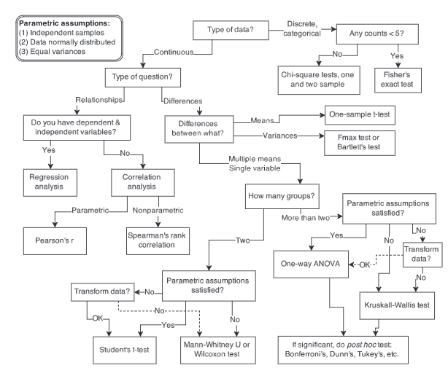
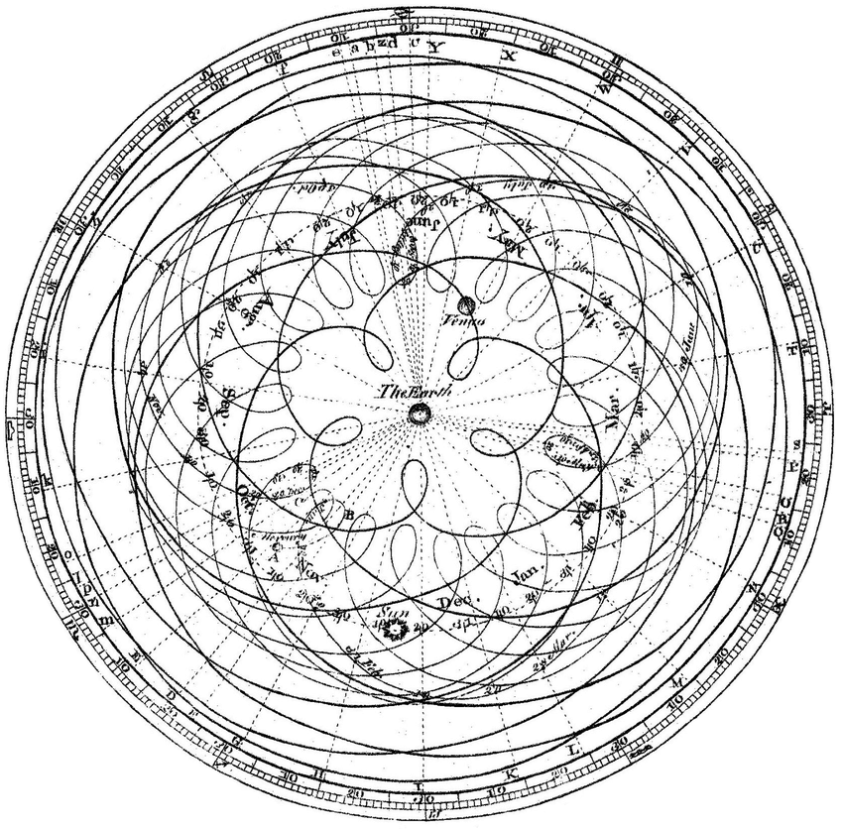
El método científico
18
Modelar el mundo
Modelo Ptolemaico del cielo con la tierra en el centro. Jean Dominique Cassini.
Mapa de los horrores estadísticos. R. McElreath, Rethinking Statistics.
Notes:
The
person who programmed that computer was necessarily, whether or not they thought of it
that way, designing part of the brain of a robot according to some preconceived notion of
how the robot should behave. But very few of the computer programs now in use satisfy all
our desiderata; indeed, most are intuitive ad hoc procedures that were not chosen with any
well-defined desiderata at all in mind
Statistical modellingis the art of building parsimonious statistical modelsfor a better understanding of the phenomena of interest.
Any model is a simplification of reality therefore no model is correct but some of them are useful
Los modelos como herramientas para extraer información de una realidad compleja y ayudar a decidir

Slide 19
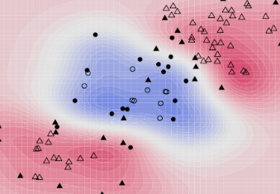
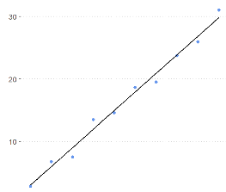

Construyendo modelos
31
La escuela de modelos lineares
ML
$$y=bx+a$$
GAM
GLM
LM
Notes:
In the physical world, “models” are generally simplifications of things in the real world that nonetheless convey the essence of the thing being modeled.

Slide 20
El modelo
31
Modelos lineares
ML
$$y=bx+a$$
GAM
GLM
LM
Notes:
In the physical world, “models” are generally simplifications of things in the real world that nonetheless convey the essence of the thing being modeled.

Slide 21
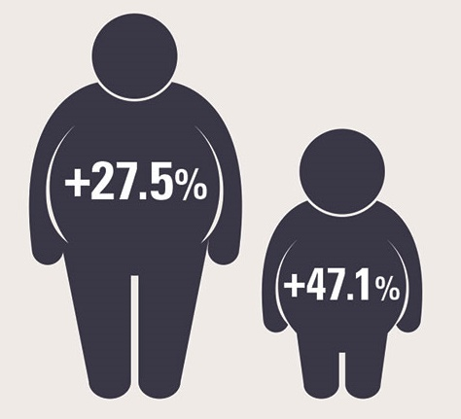
La pregunta
21
La obesidad como problema
La pregunta inicia
Un cuarto de la población adulta y casi la mitad de los niños padece obesidad
Perdida de calidad de vida
Probabilidad de infarto
Causa directa de diabetes

Slide 22
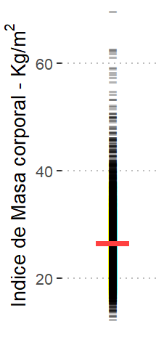
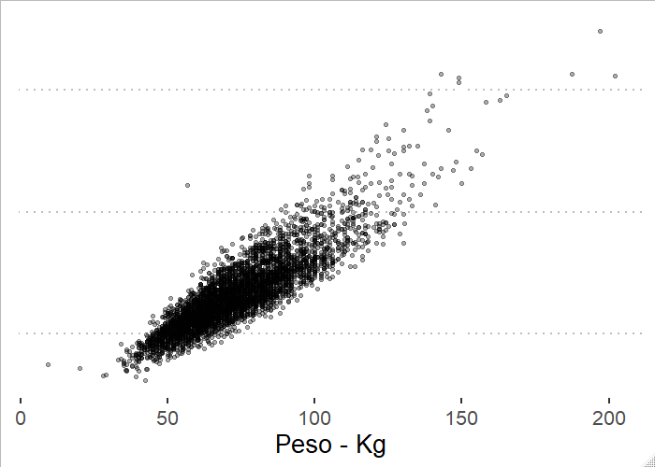






La medida
22
La base de la inferencia
$$Y=N(μ,σ)$$
$$f(x)$$
$$X_{i}$$
$$Y_{i}$$
$$Y=[y_{i}]$$
$$X_{i}$$

Slide 23
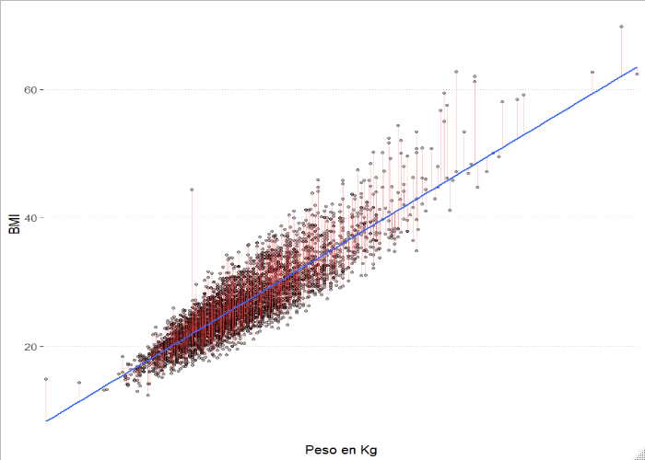
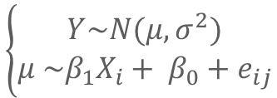
El modelo
23
Explicaciones sencillas para relaciones complicadas
Hipótesis
$$f(x)$$
$$X_{i}$$
$$Y_{i}$$
El peso está relacionado con la obesidad
$$\left\{\begin{aligned}Y\sim N(μ, σ^{2}) \\ μ \sim β_{1}X_{i}+ β_{0}+e_{ij}\end{aligned}\right.$$
library(data.table)
d <- fread(“Datasets/brownfat")
m <- lm(BMI ~ Weight, # Formula Y ~ X
data = d)

Slide 24
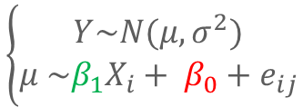
El modelo
24
Explicaciones sencillas para relaciones complicadas
Hipótesis
El peso está relacionado con la obesidad
Family: gaussian
Link function: identity
Formula:
BMI ~ weight
Parametric coefficients:
Estimate Std. Error t value Pr(>|t|)
(Intercept) 5.677964 0.167303 33.94 <2e-16 ***
weight 0.286155 0.002218 129.02 <2e-16 ***
---
Signif. codes: 0 ‘***’ 0.001 ‘**’ 0.01 ‘*’ 0.05 ‘.’ 0.1 ‘ ’ 1
Residual standard error: 2.803 on 4840 df
Multiple R-squared: 0.7747,Ajd. R-squared: 0.7747
F-statist: 1.665e+04 on 1 and 4840 DF,p-val: < 2.2e-16
$$\left\{\begin{aligned}Y\sim N(μ, σ^{2}) \\ μ \sim β_{1}X_{i}+ β_{0}+e_{ij}\end{aligned}\right.$$
library(data.table)
d <- fread(“Datasets/brownfat")
m <- lm(BMI ~ Weight, # Formula Y ~ X
data = d)
summary(m)
plot(m)

Slide 25

P-valor
25
Data in an uncertain world, perfect knowledge of the uncertainty
Definicion
Definición estricta:
Probabilidad correspondiente al estadístico de ser posible bajo la hipótesis nula. Si cumple con la condición de ser menor al nivel de significancia impuesto arbitrariamente, entonces la hipótesis nula será, eventualmente, rechazada. (valor del estadístico calculado). (Wikipedia, extraído en 2019)
Definición humana
Verificación por contradicción
$$ℙ(x|H_{0})$$
Supongamos que me equivoco, y no existe un efecto
Cual es la probabilidad de que mis datos sean pura casualidad

Slide 26
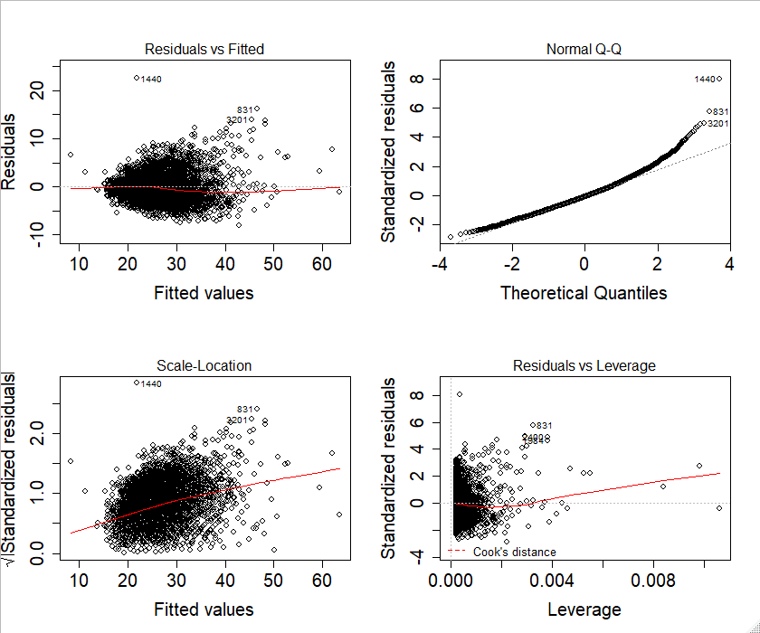

Diagnosis de un modelo
26
Data in an uncertain world, perfect knowledge of the uncertainty
Valor residual
$$ε_{i}=(\hat{y}−y_{i})$$
Valor ajustado vs residuo: Muestra si existe curvatura en nuestro modelo.
Quartiles: Muestra los residuos del modelo siguen una distribución normal
Escala-Localización: Muestra si la varianza (sigma) es constante
Apalancamiento y residuos: Muestra los puntos con mayor influencia en el modelo
Notes:
Residual vs Fitted – The plot gives an idea of whether there is any curvature in the data. If the line is strongly curved, a quadratic or other model may be better.
Scale -Location– The plot is used to check if the variance is constant (ie, if the standard deviation among the residuals appears to be about constant). Fitted Vs root of(standadise residuals )
Residual vs Leverage This plot is used to check to see if there were any overly influential points .
Normal Q-Q The plot is to check whether the residuals are normally distributed.
I should mention the assumptions of the linear model

Slide 27
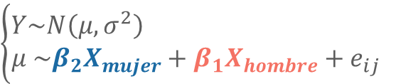
Variables categóricas
27
Comparar dos grupos
Hipótesis
El género está relacionado con el peso
$$\left\{\begin{aligned}Y\sim N\left(μ, σ^{2}\right) \\ μ \sim β_{2}X_{mujer}+β_{1}X_{hombre}+e_{ij}\end{aligned}\right.$$
d[,Sex_c := ifelse(Sex == 1, "Mujer", "Hombre")]
d[, Sex_c := relevel(as.factor(Sex_c),
ref = "Hombre")]
m1 <- lm(Weight ~ Sex_c, # Formula Y ~ X
data = d)
summary(m1)
plot(m1)
Notes:
Residual vs Fitted – The plot gives an idea of whether there is any curvature in the data. If the line is strongly curved, a quadratic or other model may be better.
Scale -Location– The plot is used to check if the variance is constant (ie, if the standard deviation among the residuals appears to be about constant). Fitted Vs root of(standadise residuals )
Residual vs Leverage This plot is used to check to see if there were any overly influential points .
Normal Q-Q The plot is to check whether the residuals are normally distributed.

Slide 28
Variables categóricas
28
Comparar dos grupos
Hipótesis
El género está relacionado con el peso
Call:
lm(formula = Weight ~ Sex_c, data = d)
Residuals:
Min 1Q Median 3Q Max
-59.065 -11.226 -2.109 8.866 122.935
Coefficients:
Estimate Std. Error t value Pr(>|t|)
(Intercept) 79.0653 0.3450 229.21 <2e-16 ***
Sex_cMujer -11.9558 0.4931 -24.25 <2e-16 ***
---
Signif. codes: 0 ‘***’ 0.001 ‘**’ 0.01 ‘*’ 0.05 ‘.’ 0.1 ‘ ’ 1
Residual standard error: 17.15 on 4840 degrees of freedom
Multiple R-squared: 0.1083,Adjusted R-squared: 0.1081
F-statistic: 588 on 1 and 4840 DF, p-value: < 2.2e-16
$$\left\{\begin{aligned}Y\sim N\left(μ, σ^{2}\right) \\ μ \sim β_{2}X_{mujer}+β_{1}X_{hombre}+e_{ij}\end{aligned}\right.$$
d[,Sex_c := ifelse(Sex == 1, "Mujer", "Hombre")]
d[, Sex_c := relevel(as.factor(Sex_c),
ref = "Hombre")]
m1 <- lm(Weight ~ Sex_c, # Formula Y ~ X
data = d)
summary(m1)
plot(m1)
Notes:
Residual vs Fitted – The plot gives an idea of whether there is any curvature in the data. If the line is strongly curved, a quadratic or other model may be better.
Scale -Location– The plot is used to check if the variance is constant (ie, if the standard deviation among the residuals appears to be about constant). Fitted Vs root of(standadise residuals )
Residual vs Leverage This plot is used to check to see if there were any overly influential points .
Normal Q-Q The plot is to check whether the residuals are normally distributed.

Slide 29
A programar
Por ejemplo
d <- fread("Datasets/BrownFat_2011.csv")
m <- lm(BMI ~ Weigth, # Formula Y ~ X
data = d, )
summary(m)
plot(m)

Slide 30




Regresión múltiple
30
La familia crece
Hipótesis
Sospechamos que ha más parametros (Xi, Xj) que condicionan la variabilidad de Y
$$X_{i}$$
$$X_{j}$$
$$X_{i}$$
$$X_{j}$$
$${XX}_{ij}$$
$$Y_{i}$$
$$Y_{i}$$
$$Y_{i}$$

Slide 31



Añadiendo variables
31
La familia crece
Hipótesis
Los parámetros Xi e Xj controla la variabilidad de la variable Y
$$\left\{\begin{aligned}Y\sim N(μ, σ^{2}) \\ μ \sim β_{2}X_{j}+ β_{1}X_{i}+ β_{0}+e_{ij}\end{aligned}\right.$$
$$\left\{\begin{aligned}Y\sim N(μ, σ^{2}) \\ μ \sim β_{3}X_{i}X_{j}+ β_{2}X_{j}+ β_{1}X_{i}+ β_{0}+e_{ij}\end{aligned}\right.$$
$$\left\{\begin{aligned}Y\sim N(μ, σ^{2}) \\ μ \sim β_{2}X_{i}X_{j}+ β_{0}+e_{ij}\end{aligned}\right.$$
update() # La función update nos permite actualizar un modelo ya inicializado!
m2 <- update(m, ~ . + Age) # Dos parametros
m3.1 <- update(m, ~ Weigth * Age) # Dos parámetros con interacción
m3.2 <- update(m, ~ Weigth:Age) # Dos parámetros con interacción

Slide 32
Añadiendo variables
32
Entendiendo las interacciones
summary(m2)
>
Formula:
BMI ~ Weight + Age
Parametric coefficients:
Estimate Std. Error t value Pr(>|t|)
(Intercept) 3.447050 0.260057 13.26 <2e-16 ***
weight 0.288767 0.002203 131.08 <2e-16 ***
age 0.032805 0.002953 11.11 <2e-16 ***
---
Signif. codes: 0 ‘***’ 0.001 ‘**’ 0.01 ‘*’ 0.05 ‘.’ 0.1 ‘ ’ 1
Residual standard error: 2.768 on 4839 degrees of freedom
Multiple R-squared: 0.7803, Adjusted R-squared: 0.7802
F-statistic: 8595 on 2 and 4839 DF, p-value: < 2.2e-16
summary(m3.1)
>
Formula:
BMI ~ weight + age + weight:age
Parametric coefficients:
Estimate Std. Error t value Pr(>|t|)
(Intercept) 5.1743168 0.7167057 7.220 6.03e-13 ***
weight 0.2645566 0.0096175 27.508 < 2e-16 ***
age 0.0039310 0.0115487 0.340 0.73359
weight:age 0.0004067 0.0001573 2.586 0.00974 **
---
Signif. codes: 0 ‘***’ 0.001 ‘**’ 0.01 ‘*’ 0.05 ‘.’ 0.1 ‘ ’ 1
Residual standard error: 2.766 on 4838 degrees of freedom
Multiple R-squared: 0.7806, Adjusted R-squared: 0.7805
F-statistic: 5739 on 3 and 4838 DF, p-value: < 2.2e-16
summary(m3.2)
>
Formula:
BMI ~ weight:age
Parametric coefficients:
Estimate Std. Error t value Pr(>|t|)
(Intercept) 1.369e+01 2.134e-01 64.15 <2e-16 ***
weight:age 2.858e-03 4.508e-05 63.40 <2e-16 ***
---
Signif. codes: 0 ‘***’ 0.001 ‘**’ 0.01 ‘*’ 0.05 ‘.’ 0.1 ‘ ’ 1
Residual standard error: 4.364 on 4840 degrees of freedom
Multiple R-squared: 0.4537, Adjusted R-squared: 0.4536
F-statistic: 4020 on 1 and 4840 DF, p-value: < 2.2e-16

Slide 33
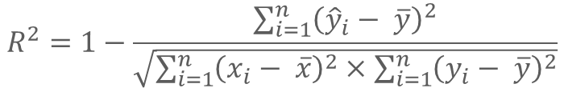
Comparar modelos/divergencia
33
Regularización y Criterios de información
Coeficiente de determinación:
Solo para modelos normo-lineales
No descuenta el número de parámetros
$$R^{2}=1−\frac{\sum_{i=1}^{n}{{\left({\hat{y}}_{i}− \overline{y}\right)}^{2}}}{\sqrt{\sum_{i=1}^{n}{{\left(x_{i}− \overline{x}\right)}^{2}}×\sum_{i=1}^{n}{{\left(y_{i}− \overline{y}\right)}^{2}}}}$$
Notes:
Problem 1: Every time you add a predictor to a model, the R-squared increases, even if due to chance alone. It never decreases. Consequently, a model with more terms may appear to have a better fit simply because it has more terms.
Problem 2: If a model has too many predictors and higher order polynomials, it begins to model the random noise in the data. This condition is known as overfitting the model and it produces misleadingly high R-squared values and a lessened ability to make predictions.

Slide 34
Añadiendo variables
34
Entendiendo las interacciones
summary(m2)
>
Formula:
BMI ~ Weight + Age
Parametric coefficients:
Estimate Std. Error t value Pr(>|t|)
(Intercept) 3.447050 0.260057 13.26 <2e-16 ***
weight 0.288767 0.002203 131.08 <2e-16 ***
age 0.032805 0.002953 11.11 <2e-16 ***
---
Signif. codes: 0 ‘***’ 0.001 ‘**’ 0.01 ‘*’ 0.05 ‘.’ 0.1 ‘ ’ 1
Residual standard error: 2.768 on 4839 degrees of freedom
Multiple R-squared: 0.7803, Adjusted R-squared: 0.7802
F-statistic: 8595 on 2 and 4839 DF, p-value: < 2.2e-16
summary(m3.1)
>
Formula:
BMI ~ weight + age + weight:age
Parametric coefficients:
Estimate Std. Error t value Pr(>|t|)
(Intercept) 5.1743168 0.7167057 7.220 6.03e-13 ***
weight 0.2645566 0.0096175 27.508 < 2e-16 ***
age 0.0039310 0.0115487 0.340 0.73359
weight:age 0.0004067 0.0001573 2.586 0.00974 **
---
Signif. codes: 0 ‘***’ 0.001 ‘**’ 0.01 ‘*’ 0.05 ‘.’ 0.1 ‘ ’ 1
Residual standard error: 2.766 on 4838 degrees of freedom
Multiple R-squared: 0.7806, Adjusted R-squared: 0.7805
F-statistic: 5739 on 3 and 4838 DF, p-value: < 2.2e-16
summary(m3.2)
>
Formula:
BMI ~ weight:age
Parametric coefficients:
Estimate Std. Error t value Pr(>|t|)
(Intercept) 1.369e+01 2.134e-01 64.15 <2e-16 ***
weight:age 2.858e-03 4.508e-05 63.40 <2e-16 ***
---
Signif. codes: 0 ‘***’ 0.001 ‘**’ 0.01 ‘*’ 0.05 ‘.’ 0.1 ‘ ’ 1
Residual standard error: 4.364 on 4840 degrees of freedom
Multiple R-squared: 0.4537, Adjusted R-squared: 0.4536
F-statistic: 4020 on 1 and 4840 DF, p-value: < 2.2e-16

Slide 35
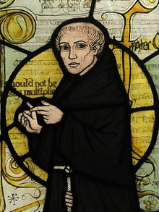
El problema del sobre-ajuste
35
Memorizar los datos no es entenderlos
Hipótesis
¿Qué otras variables pensáis que influyen en el BMI?
¿Tal vez el género?
¿Tener o no diabetes?
¿Tal vez la altura?
¿La temporada y el día de observación?
Recordad la navaja de Ockham
Non sunt multiplicanda entia sine necessitate
Una explicación no debe complicarse sin necesidad
Willem of Ockham, Iglesia de Surrey
Notes:
Entities are not to be multiplied without necessity

Slide 36
El problema del sobre-ajuste
36
Memorizar los datos no es conocerlos
m4 <- lm(BMI ~ Weigth * Age + Height + Sex + Day + Season + Ext_Temp, data = d, )
m5 <- lm(BMI ~ Weigth * Age + Height + Sex, data = d)
summary(m4)
…
…
Multiple R-squared:0.9846,Adj. R-squared: 0.9846
F-st: 2.8e+04 on 255 and 4586 DF, p-value: < 2.2e-16
summary(m5)
…
…
Multiple R-squared: 0.9846, Adj R-squared: 0.9846
F-st: 1.3e+05 on 4 and 4837 DF, p-value: < 2.2e-16
Notes:
Los modelos son ciegos a la realidad, solo ven la información que les damos.

Slide 37

Comparar modelos/divergencia
37
Regularización y Criterios de información
Coeficiente de determinación:
Solo para modelos normo-lineales
No descuenta el número de parámetros
Criterio de Información Akaike (AIC por sus siglas en inglés):
Probabilidad de los valores medidos respecto al modelo teórico
Penaliza modelos complejos
$$R^{2}=1−\frac{\sum_{i=1}^{n}{{\left({\hat{y}}_{i}− \overline{y}\right)}^{2}}}{\sqrt{\sum_{i=1}^{n}{{\left(x_{i}− \overline{x}\right)}^{2}}×\sum_{i=1}^{n}{{\left(y_{i}− \overline{y}\right)}^{2}}}}$$
$$AIC=−log⁡(ℙ\left(Θ | Y\right)+kτ$$
AIC(m4, m5, k = log(nrow(d))) %$% .[order(AIC), ] # Regla no escrita K ~ log(n)
> df AIC
m5 7 10720.20
m4 10 10740.47
Notes:
Problem 1: Every time you add a predictor to a model, the R-squared increases, even if due to chance alone. It never decreases. Consequently, a model with more terms may appear to have a better fit simply because it has more terms.
Problem 2: If a model has too many predictors and higher order polynomials, it begins to model the random noise in the data. This condition is known as overfitting the model and it produces misleadingly high R-squared values and a lessened ability to make predictions.

Slide 38
Presentar resultados
38
Tablas vs imágenes
Coef. | 2.50% | 97.50% | Estimate
(Intercept) | 52.84821 | 54.08622 | 53.46721
Weight | 0.341727 | 0.35174 | 0.346734
Age | -0.02391 | -0.01199 | -0.01795
Height | -0.31998 | -0.31354 | -0.31676
Sex2 | -0.17377 | -0.05999 | -0.11688
Weight:Age | 0.000225 | 0.000387 | 0.000306
result <- confint(m5) %>%
data.table(., keep.rownames = T)
result[, Estimate := coef(m5)]
library(sjPlot)
plot_model(m5, show.values = TRUE, sort.est = TRUE, value.offset = .3)
Notes:
Entities are not to be multiplied without necessity

Slide 39
Otras funciones importantes
39
Nunca hay timpo para hablar de todo
summary(data) # Informe sumario de la tabla
cor(x, y) # Correlación entre dos variables
GGally::ggpairs(data) # Gráfica de pares para todas las variables
GGally::ggcorr(data) # Gráfica de correlaciones para todas las variables
model <- lm(y ~ x, data = d) # Modelo simple
summary(model) # Informe sumario del modelo
coef(model) # Extraer coeficientes
confint(model) # Extraer intervalos de confianza
plot(model) # Representar modelo
predict(model, newdata = ) # Predecir nuevos datos no vistos por el modelo
fitted(model) # Estraer valores ajustados
resid(model) # Extraer residuos
allEffects(model) # Extraer todos los effectos del modelo
prcomp() # Analisis de componentes principal para reducir variables

Slide 40

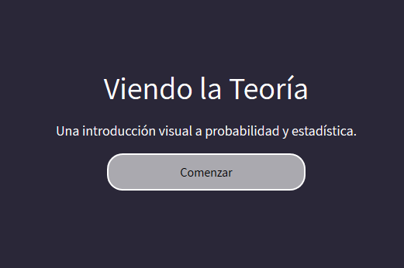


Canales de apoyo
40
Recursos educativos del sXXI
Dot CSV
https://www.youtube.com/channel/UCy5znSnfMsDwaLlROnZ7Qbg
Seeing Theory
https://seeing-theory.brown.edu/
3Blue1brown
https://www.youtube.com/channel/UCYO_jab_esuFRV4b17AJtAw
Stats of DOOM
https://www.youtube.com/channel/UCMdihazndR0f9XBoSXWqnYg

Slide 41
¡Gracias por
vuestro tiempo!
¿Preguntas?

